Slide 1
Двумерные Списки
Методы программирования
Информатика
11класс
Углубленный уровень

Slide 2
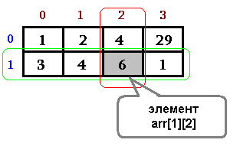
Матрица
это прямоугольная таблица, составленная из элементов одного типа (чисел, строк и т.д).
В Python матрицу можно представить в виде списка строк, каждый элемент которого является в свою очередь списком
Notes:
Определить значения элементов по индексам

Slide 3
Создание двумерного списка Присваивание

Slide 4
Создание двумерного списка генератор

Slide 5
вывод матрицы

Slide 6
Задачи
Заполнить матрицу размером 5x5 следующим образом: в первой строке все 1, во второй – 2 и т.д.
Построить таблицу умножения используя двумерный список.
Заполнить матрицу последовательным рядом натуральных чисел.
Заполнить матрицу размером 4x4 следующим образом: элементы ниже главной диагонали равны 0, остальные в порядке возрастания.

Slide 7
Задача 1

Slide 8
Задача 2

Slide 9
Задача 3

Slide 10
Задача 4

